Slide 1
分布式、微服务之
成都数字天空科技有限公司
唯一ID发号器
主讲人：胡祖兴
主讲日期：2018.9.27

Slide 2
为什么需要
从我们公司当前开发的所有系统来看，对于唯一主键ID的策略只有2种，数据库自增ID、UUID。
  对于较小的系统，数据量不大，并发性不高的单体系统，采用数据库自增ID或者UUID策略应该是满足需求，但对于游戏，大数据量，高并发访问的应用来说以及分布式系统等来说，以上两者将带来诸多问题.

Slide 3
UUID局限
1
不满足时间粗略有序性
2
不可反解
3
完全时间数据，长度长，占用空间大
4
无序性，底层是B+树，随机写

Slide 4
数据库自增局限
1
完全依赖数据库
2
数据库移植性差
3
分库分表
4
扩容、洗数据

Slide 5
高性能唯一ID发号器应运而生
ID发号器
1、全局唯一
2、粗略有序
…
指标
3、可反解
4、高性能

Slide 6
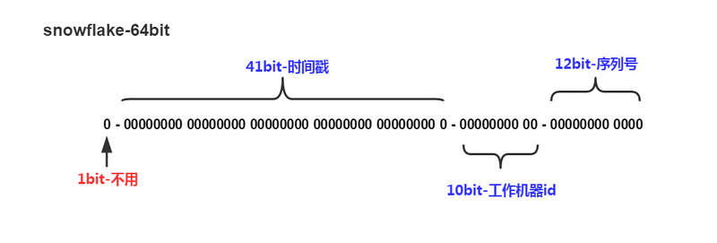
ID发号器—算法原理
此次ID发号器采用的是Twitter的SnowFlake(雪花算法)。算法描述如下（下图来自网上）：
雪花算法生成的ID是64bit的整数，一般我们习惯是正整数
高位1bit：表示正数，所以固定为0，不会使用它
41bit ： 中间41位记录时间戳，表示的范围为0 到 2^41 – 1 毫秒，可以用69年
10bit ： 工作机器ID，用10位记录工作机器ID，可以表示2^10个机器，即支持2^10（1024）个机器同时工作
12bit：序列号，同一毫秒产生的不同ID，那么同一机器，同一毫秒最多将产生2^12 – 1 (4095)个ID

Slide 7
雪花算法结果
保证
所有生成ID按时间趋势递增
整个分布式系统不会出现重复ID（10位的机器ID是不重复的）

Slide 8

实战-Java开发
这里只讲解关键代码部分，完整的项目地址：
https://github.com/huzuxing/distributed-guid-gen.git
  项目结构

Slide 9
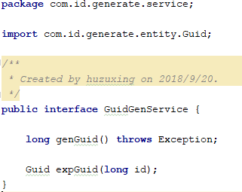
实战-核心代码
这里只讲解关键代码部分，完整的项目地址：
https://github.com/huzuxing/distributed-guid-gen.git
  生成ID接口
当前接口只有两个方法：
genGuid() ：生成id
expGuid() ：反解ID

Slide 10
实战-ID生成具体思路
GuidConvertor
计算序列号
ID转换器：
1、将GUID转换成long ID
2、将ID反解成GUID
Guid
计算sequence，时间戳
Guid：实体bean，
封装生成ID的属性
private long machine;
private long sequence;
private long time;

Slide 11
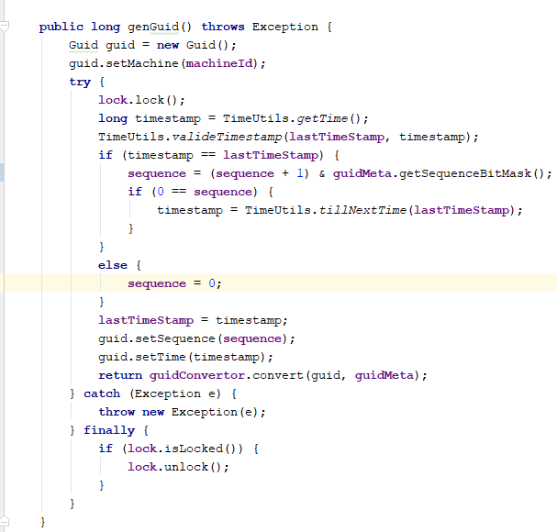
实战-核心代码
这里只讲解关键代码部分，完整的项目地址：
https://github.com/huzuxing/distributed-guid-gen.git
  生成ID实现
实现：
1、时间同步：ReentrantLock，保证高并发的性能
2、若时间小于当前时间，拒绝生成ID
3、若是同一毫秒，则序列号递增，否则序列号为0，若同一毫秒，序列号用完，则必须等到下一毫秒生成ID
4、 GuidConvertor 生成ID

Slide 12
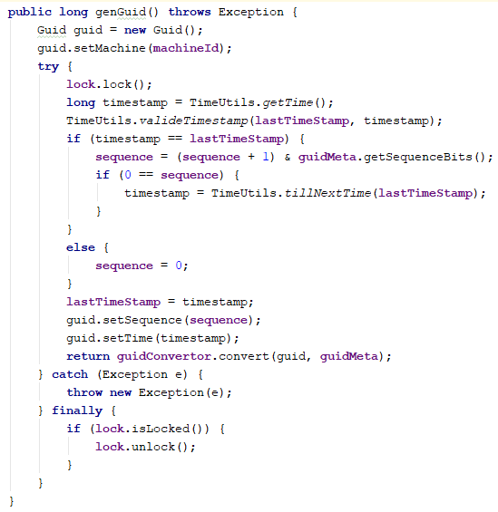
实战-核心代码
这里只讲解关键代码部分，完整的项目地址：
https://github.com/huzuxing/distributed-guid-gen.git
  生成ID实现
实现：
1、时间同步：ReentrantLock，保证高并发的性能
2、若时间小于当前时间，拒绝生成ID
3、若是同一毫秒，则序列号递增，否则序列号为0，若同一毫秒，序列号用完，则必须等到下一毫秒生成ID
4、 GuidConvertor 生成ID

Slide 13
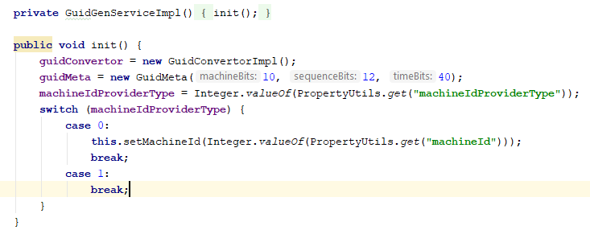
实战-核心代码
这里只讲解关键代码部分，完整的项目地址：
https://github.com/huzuxing/distributed-guid-gen.git
  machineId
  提供策略
machineId提供策略根据配置文件的配置的machineIdProviderType属性来：
1、 machineIdProviderType-0：基于配置文件，程序直接获取machineId配置参数
2、 machineIdProviderType-1：基于db配置，配置数据库连接参数，从数据库获取
3、 machineIdProviderType-2：基于IP配置，获取配置的IPS参数，分配machineId
4、 machineIdProviderType-3：基于zookeeper配置，配置zookeeper连接参数，程序从zookeeper获取machineId

Slide 14
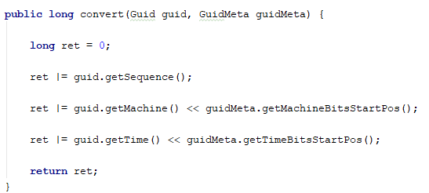
实战-核心代码
这里只讲解关键代码部分，完整的项目地址：
https://github.com/huzuxing/distributed-guid-gen.git
  Guid转long类型ID
利用左移位操作，将相关参数转换成指定位数数字，最终拼接成63位+高位0的64位长整型数字

Slide 15
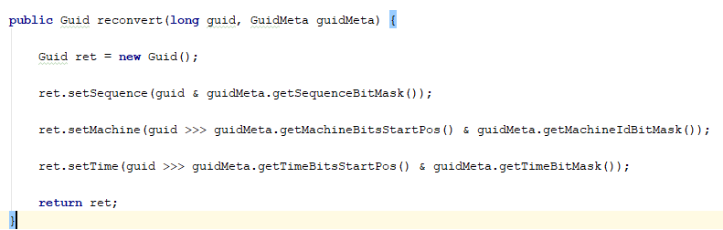
实战-核心代码
这里只讲解关键代码部分，完整的项目地址：
https://github.com/huzuxing/distributed-guid-gen.git
  Long类型ID
  转Guid
还原左移位操作，生成Guid，获取machineId,sequence，time信息

Slide 16
实战-核心代码
这里只讲解关键代码部分，完整的项目地址：
https://github.com/huzuxing/distributed-guid-gen.git
  Long类型ID
  转Guid
还原左移位操作，生成Guid，获取machineId,sequence，time信息

Slide 17
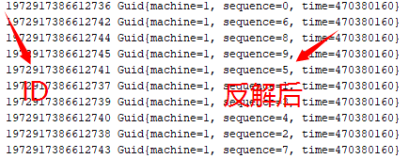
实战-核心代码
这里只讲解关键代码部分，完整的项目地址：
https://github.com/huzuxing/distributed-guid-gen.git
  生成结果
反解后，获取time,加上基数1537459078000(TimeUtils里面定义)，转换成北京时间为：
2018/9/26 10:37:38
反馈：ID 在 2018/9/26 10:37:38 由 1号机器产生

Slide 18
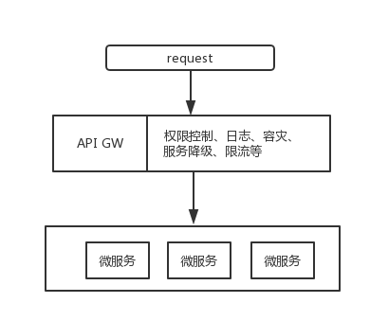
微服务
鉴于公司目前很多系统都是独立子系统，每个系统的token验证均来自sso，则子系统会做诸多重复工作，比如，token验证，token缓存，其他系统服务调用等，是否可以将服务模块化呢？下面从微服务角度思考。
API GateWay：做权限验证，日志，容灾等
微服务之间使用RPC通信

Slide 19
Thank You ALL !
谢谢！

